Slide 1


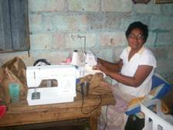
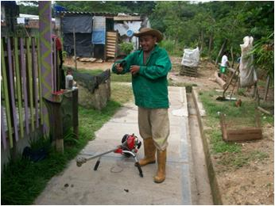
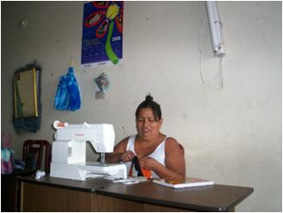
EMPRENDIMIENTO Y FORTALECIMIENTO PARA UNIDADES PRODUCTIVAS DE POBLACIÓN DESPLAZADA EN EL AMB.
ASOCIACION DE PEQUEÑOS PRODUCTORES - ASOPEP
PROCESO DE FORMACION ORIENTADO A LA ESTABILIZACION SOCIOECONOMICA DE POBLACION EN SITUACION DE DESAPLAZAMIENTO EN EL AREA METROPOLITANA DE BUCARAMANGA

Slide 2



ACTORES DEL PROYECTO
GOBERNACION DE SANTANDER – Programa MIDES como apoyo para el fortalecimiento de la población beneficiaria
Valor Total del Proyecto | $ 740.790.000
Apoyo MIDES
$609.950.000
$ 130.840.000
ASOPEP
Asociación de Pequeños Productores
Donatario
SENA
CONSULTORES

Slide 3
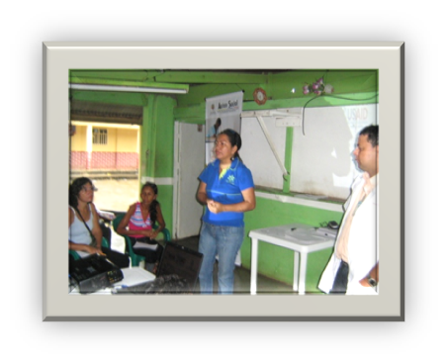

ENTIDAD PROPONENTE
La Asociación de Pequeños Productores ASOPEP, nace en el desarrollo de un proyecto de apoyo integral a pequeños productores. Constituida desde 1 Marzo de 2000, es una entidad de economía solidaria, que agrupa a población en situación de desplazamiento ubicados en el Área Metropolitana de Bucaramanga.
Proyectos desarrollados por ASOPEP
PRODUCTO | ACTIVIDAD REALIZADA | No. de Horas | OBSERVACIONES
250 personas de la zona de influencia capacitadas en el área contable - financiera y psicosocial. | Realización de 5 talleres prácticos en el área contable - financiera, 75 participantes | 40 | Desarrollo de talleres programados
 | Realización de Visitas de acompañamiento psicosocial a las unidades productivas del proyecto. | 600 | Desarrollo de visita mensual a los participantes y sus familias.
 | Asistencias administrativa, contable, financiera para la implementación y montaje del sistema funcional de cuentas y estados financieros en las unidades productivas del proyecto. | 820 | Los participantes han recibido en promedio dos visitas de acompañamiento. Desarrollo de primeros ejercicios contables con 75 participantes.
74 personas capacitadas en principios básicos dirigidos a la implementación de buenas practicas de manufactura | Realización de 10 talleres de capacitación para conocer la normatividad de BPM |  | Se está realizando visita previa a la capacitación de sensibilización y diagnóstico con los participantes.

Slide 4
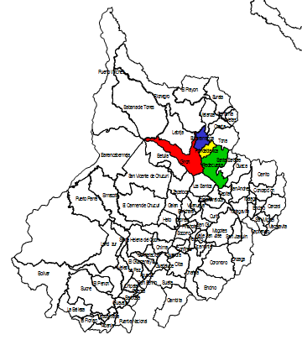
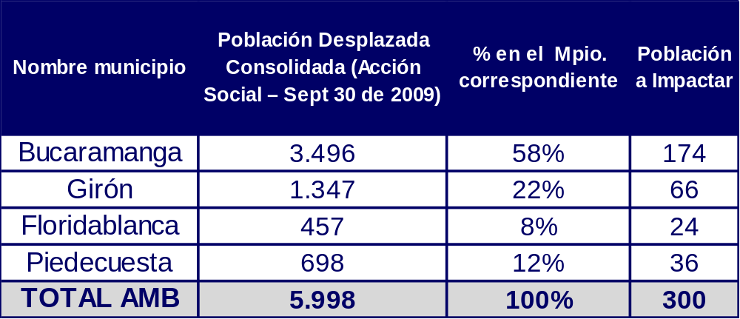
BUCARAMANGA
Asistencia Técnica orientada a 300 familias desplazadas de los municipios de Bucaramanga, Girón, Floridablanca y Piedecuesta.
GIRON
FLORIDABLANCA
PIEDECUESTA
Fuente: http://www.accionsocial.gov.co/contenido/contenido.aspx?catID=383&conID=556

Slide 5



Explicación de Contrapartidas del Total del Proyecto
Valor Total del Proyecto | $ 740.790.000
Valor de la Asistencia Técnica | $ 279.790.000
Aporte MIDES AT | $ 119.840.000
Contrapartida AT –OIM | $159.950.000
Otras inversiones y Capital de Trabajo | $ 461.000.000
Entidad | Valor | Rubro
Gobernación de Santander Programa MIDES – | $ 11.000.000 | Otras Inversiones: Admón del Proyecto
ASOPEP -OIM | $ 450.000.000 | Capital de Trabajo

Slide 6
- Objetivos- Proceso Formativo
OBJETIVOS
ESPECÍFICOS
Desarrollar habilidades gerenciales y administrativas en 300 unidades productivas desarrolladas por desplazados ubicados en el Área Metropolitana Bga.
Establecer un esquema funcional donde se establezca claramente un orden administrativo y contable para cada una de las unidades productivas
GENERAL
Contribuir al emprendimiento de 300 unidades productivas, desarrolladas por familias desplazadas ubicadas en los municipios del Área Metropolitana de Bucaramanga.
Orientar el diseño del plan estratégico de mercadeo, para cada unidad productiva beneficiaria del proyecto, como una guía para la comercialización de los productos
Sensibilizar a los emprendedores frente a los parámetros y criterios de control de proceso para la implementación de las B.P.M. (Higiene, Manipulación de Alimentos, limpieza y desinfección)
Desarrollar estrategias de restablecimiento económico de cada beneficiario a partir de su proyecto de vida articulando a su unidad productiva, su familia y su desarrollo personal, cada participante formulará su plan de vida.

Slide 7
Productos principales de la Asistencia Técnica propuesta
1 | 300 familias con capacitación en gestión empresarial y formulación de su plan de negocios
2 | Acompañamiento y asesoría en la implementación de 300 planes de negocios en la fase de inversión
3 | 300 emprendedores capacitados en el área contable - financiera y acompañamiento psicosocial.
4 | 300 unidades productivas asistidas técnicamente en el diseño de estrategias de mercadeo
5 | 300 unidades productivas capacitadas en principios básicos dirigidos a la implementación de buenas practicas de manufactura
6 | 300 unidades productivas de la zona de influencia asistidas en el área contable - financiera y psicosocial.
7 | acompañamiento integral socio empresarial en 300 unidades productivas para una buena gestión gerencial y toma de decisiones

Slide 8
Notas al Flujo de Caja
Beneficiarios por etapa de desarrollo y por población: Los 300 beneficiarios que serán atendidos para e desarrollo del programa de emprendimiento. De este numero de unidades, y de acuerdo con los datos históricos de Asopep, el 33% pertenecen al sector de servicios, 45% al sector del Comercio y 22% al sector de Producción. Sobre cada uno de estos grupos se han desarrollado las proyecciones de ingreso y egreso. Asimismo, aunque no varia el cálculo de los ingresos, cada una de las municipios impactados, tienen una participación sobre el total de unidades de la siguiente manera: Bucaramanga el 50%, Girón 20%, Floridablanca 15% y Piedecuesta 15%.
Ingresos: Se estiman a partir del ingreso diario que obtiene cada grupo de beneficiarios por la actividad que realizan. Los datos han sido suministrados por el donatario a partir del análisis de sus datos históricos y la información obtenida en el levantamiento de la lista de beneficiarios.
Egresos: Se estiman a partir de un porcentaje del nivel diario de ingresos de acuerdo con cada tipo de actividad productiva, así: Servicio 45%, Comercio 60% y Producción 60%.
Proyección: Se estima que a partir de la Asistencia Técnica desarrollada, las unidades productivas obtendrán para el primer año un incremento del 55% en los ingresos y tan solo del 50% en sus egresos. A partir del segundo año, los incrementos en los ingresos será del 8% y en los egresos del 6%.
Incremento en los ingresos y Utilidad: El crecimiento de los ingresos para el primer año es de 55%; para los años siguientes se mantiene en 8% respectivamente. Con lo anterior, la utilidad de cada unidad productiva es del 60% para el primer año y para los años siguientes del 10% y 10% respectivamente.

Slide 9
Flujo de Caja Proyectado
 |  |  |  | Incremento Ingresos |  |  |  | 55% | 8% | 8%
 |  |  |  | Incremento Egresos |  |  |  | 50% | 6% | 6%
DETALLE |  |  |  | Diario | Mensual | Anual | Total Año 0 (2008 - 2009) | Total Año 1 (2009 - 2010) | Total Año 2 (2010 - 2011) | Total Año 3 (2011 - 2012)
INGRESOS
Servicio Emprendimiento |  |  |  | 13.000 | 390.000 | 4.680.000 | 463.320.000 | 718.146.000 | 775.597.680 | 837.645.494
Comercio Emprendimiento |  |  |  | 20.000 | 600.000 | 7.200.000 | 972.000.000 | 1.506.600.000 | 1.627.128.000 | 1.757.298.240
Producción Emprendimiento |  |  |  | 15.000 | 450.000 | 5.400.000 | 356.400.000 | 552.420.000 | 596.613.600 | 644.342.688
TOTAL INGRESOS CONSOLIDADO |  |  |  | 48.000 | 1.440.000 | 17.280.000 | 1.791.720.000 | 2.777.166.000 | 2.999.339.280 | 3.239.286.422
 |  |  |  |  |  |  |  | 55% | 8% | 8%
EGRESOS
Servicio Emprendimiento |  |  | 45% | 5.850 | 175.500 | 2.106.000 | 208.494.000 | 312.741.000 | 331.505.460 | 351.395.788
Comercio Emprendimiento |  |  | 60% | 12.000 | 360.000 | 4.320.000 | 583.200.000 | 874.800.000 | 927.288.000 | 982.925.280
Producción Emprendimiento |  |  | 60% | 9.000 | 270.000 | 3.240.000 | 213.840.000 | 320.760.000 | 340.005.600 | 360.405.936
TOTAL EGRESOS CONSOLIDADO |  |  |  | 26.850 | 805.500 | 9.666.000 | 1.005.534.000 | 1.508.301.000 | 1.598.799.060 | 1.694.727.004
UTILIDAD
Servicio Emprendimiento |  |  |  | 7.150 | 214.500 | 2.574.000 | 254.826.000 | 405.405.000 | 444.092.220 | 486.249.707
Comercio Emprendimiento |  |  |  | 8.000 | 240.000 | 2.880.000 | 388.800.000 | 631.800.000 | 699.840.000 | 774.372.960
Producción Emprendimiento |  |  |  | 6.000 | 180.000 | 2.160.000 | 142.560.000 | 231.660.000 | 256.608.000 | 283.936.752
TOTAL UTILIDAD CONSOLIDADO |  |  |  | 21.150 | 634.500 | 7.614.000 | 786.186.000 | 1.268.865.000 | 1.400.540.220 | 1.544.559.419
 |  |  |  |  |  |  |  | 61% | 10% | 10%
UTILIDAD PROMEDIO ANUAL POR BENEFICIARIO |  |  |  |  |  |  | 2.620.620 | 4.229.550 | 4.668.467 | 5.148.531
UTILIDAD PROMEDIO MENSUAL POR BENEFICIARIO |  |  |  |  |  |  | 218.385 | 352.463 | 389.039 | 429.044

Slide 10
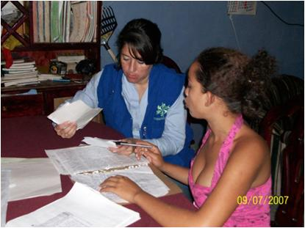
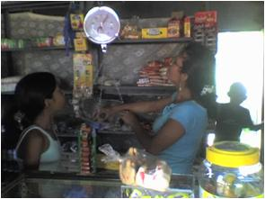
Resultados Esperados
1 | Invertir eficientemente un capital semilla a través de la implementación de planes de negocio
2 | Mejorar la gestión contable y financiera de las unidades productivas
3 | Aumentar la calidad del servicio al cliente en cuanto a la manipulación de alimentos
4 | Incrementar la capacidad instalada
5 | Mejorar la percepción del emprendedor de si mismo y de sus relaciones con los demás.

